Slide 1
SPOR BİLİMLERİ FAKÜLTESİ
BEDEN EĞİTİMİ VE SPOR ÖĞRETMENLİĞİ
2020
Prof.Dr. Nevzat Mirzeoğlu
Bölüm Başkan Vekili
https://bso.subu.edu.tr/tr

Slide 2
BÖLÜM HAKKINDA BİLGİLER
ÖĞRENCİ SAYILARI
Bölüm | Kayıt Yaptıran Öğrenci | Yabancı Uyruklu Öğrenci | Toplam
LİSANS | 47 (307) |  | 47
YÜKSEK LİSANS |  |  | DOKTORA
1. ÖĞRETİM |  | 2. ÖĞRETİM
34 |  | 47 | 14
TOPLAM | 95

Slide 3
BÖLÜM HAKKINDA BİLGİLER
BÖLÜM | Prof.Dr. | Doç. Dr. | Dr.Öğr. Üyesi | Öğrt. Gör | Arş. Gör. Dr. | Arş. Gör. | Toplam
Beden Eğitimi ve Spor Bölümü | 3 |  | 1+2 | 3 |  | 4 | 13
https://bso.subu.edu.tr/tr

Slide 4
EĞİTİM VE ÖĞRETİM
Akademik Danışmanlık Dağılımı
BSO | ARZU ALTINTIĞ | 4. SINIF
 | ELİF ÜNAL | 3. SINIF
 | CİHAN AYHAN | 2. SINIF
 | ABDULLAH DÜĞENCİ | 1. SINIF
https://bso.subu.edu.tr/tr

Slide 5
EĞİTİM VE ÖĞRETİM
STRATEJİK AMAÇ 1 Eğitim-öğretim süreçlerinde etkin, verimli ve sürdürülebilir başarı sağlamak.
Hedef 1.1: Ön lisans, lisans ve lisansüstü eğitimde tercih edilen bir üniversite olmak.
PERFORMANS GÖSTERGELERİ | 2020 |  |  | 2021
 | HEDEF | GERÇEKLEŞEN | GERÇEKLEŞME ORANI | HEDEF
Bölüm/Program doluluk oranları | 40 | 40+ | %100 | 40
Uluslararası öğrenci sayısı. | 10 | 0 | %0 | 10
Değişim Programları ile Gelen Öğrenci Sayısı | 0 | 0 | %0 | 4
https://bso.subu.edu.tr/tr

Slide 6
EĞİTİM VE ÖĞRETİM
STRATEJİK AMAÇ 1 Eğitim-öğretim süreçlerinde etkin, verimli ve sürdürülebilir başarı sağlamak.
Hedef 1.2: Programları ulusal ve uluslararası yeterlilikler çerçevesinde ve paydaş beklentilerini dikkate alarak güncellemek.
PERFORMANS GÖSTERGELERİ | 2020 |  |  | 2021
 | HEDEF | GERÇEKLEŞEN | GERÇEKLEŞME ORANI | HEDEF
Paydaş beklentileri doğrultusunda güncellenen program sayısı. | 0 | 0 | %0 | 1
https://bso.subu.edu.tr/tr

Slide 7
EĞİTİM VE ÖĞRETİM
SUBÜ
SPOR BİLİMLERİ FAKÜLTESİ
Beden Eğitimi ve Spor Öğretmenliği Bölümü
Öğretmenlik Uygulaması Dersi
Kılavuzu
Öğretmen Adayının
Adı Soyadı:
Numarası:
Grubu:
Sorumlu Öğretim Elemanı:
Uygulama Okulu:
Uygulama Öğretmeni:
https://bso.subu.edu.tr/tr/node/301

Slide 8
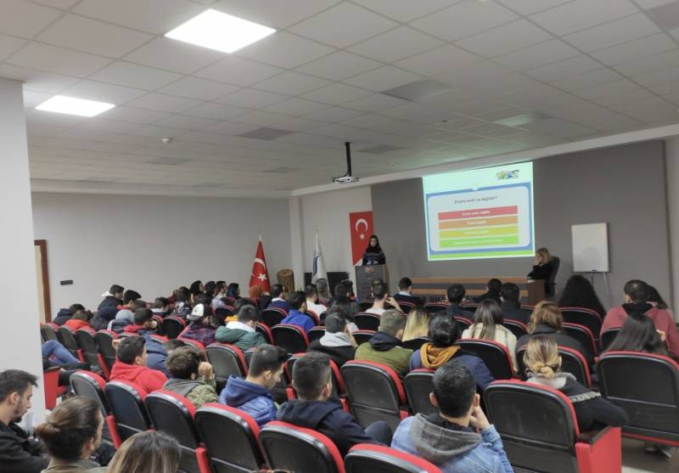
EĞİTİM VE ÖĞRETİM ve AKADEMİK FAALİYETLER
2020 Bahar Dönemi Seminer Günlerinde Anabilim Dalı olarak yerimizi aldık
Ocak 2020
https://bso.subu.edu.tr/tr

Slide 9
EĞİTİM VE ÖĞRETİM ve AKADEMİK FAALİYETLER
PANDEMİ
Mart 2020
UZAKTAN EĞİTİM
SÜRECİ
https://bso.subu.edu.tr/tr

Slide 10
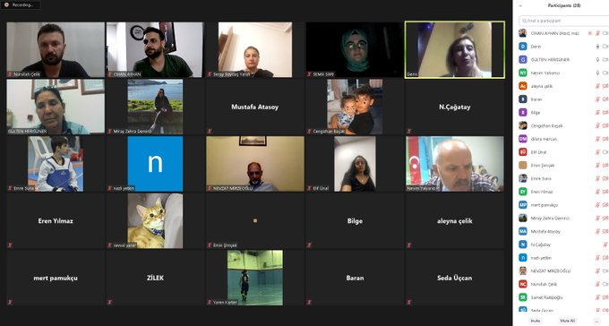
EĞİTİM VE ÖĞRETİM ve AKADEMİK FAALİYETLER
Bölümümüzü yeni kazanan öğrencilerimizle «Tanışma ve Oryantasyon» toplantısı gerçekleştirdik.
05.10.2020
https://bso.subu.edu.tr/tr

Slide 11
EĞİTİM VE ÖĞRETİM ve AKADEMİK FAALİYETLER
"Beden Eğitimi ve Spor Öğretmenlerinin Genel ve Özel Alan Yeterlilikleri" konulu ilk ders etkinliğimizi bölümümüz öğretim üyesi Prof. Dr. Dilşad Mirzeoğlu’nun sunumu ile gerçekleştirdik.
06.10.202
https://bso.subu.edu.tr/tr

Slide 12
EĞİTİM VE ÖĞRETİM ve AKADEMİK FAALİYETLER
24 Kasım Öğretmenler günü kapsamında Türkiye Beden Eğitimi Öğretmenleri Derneği Başkanı Prof.Dr. Hasan Kasap’ın konuk edildiği "Öğretmen Olmak" konulu söyleşi online olarak Prof. Dr. Gülten Hergüner tarafından gerçekleştirildi.
24.11.2020
https://bso.subu.edu.tr/tr

Slide 13
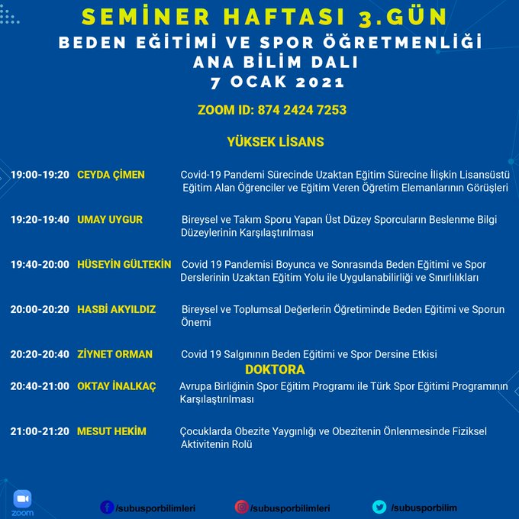
EĞİTİM VE ÖĞRETİM ve AKADEMİK FAALİYETLER
2020 Güz Dönemi Seminer Günlerinde Anabilim Dalı olarak yerimizi aldık
Aralık 2020
https://twitter.com/bsosubu

Slide 14
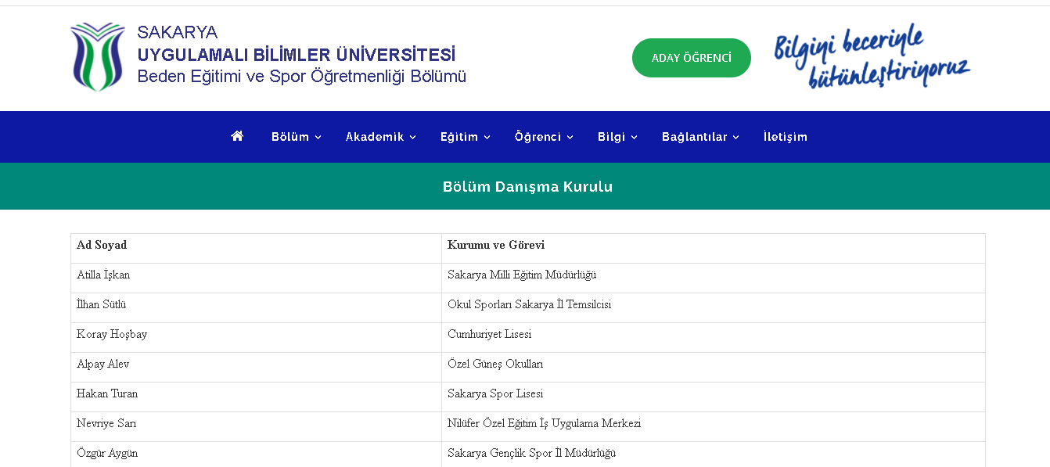
PAYDAŞLARLA İLİŞKİLER

Slide 15
ARAŞTIRMA VE GELİŞTİRME
BÖLÜM | BAP
 | Başvuru | Kabul
BEDEN EĞİTİMİ VE SPOR ÖĞRETMENLİĞİ | 1 | 1

Slide 16
ARAŞTIRMA VE GELİŞTİRME
Dış Kaynaklı Projeler

Slide 17
ARAŞTIRMA VE GELİŞTİRME
BÖLÜM
 | SCI, SCI-expanded, SSCI ve AHCI | SCI, SCI-expanded, SSCI ve AHCI dışındaki indeksler | Toplam atıf sayısı
Beden Eğitimi ve Spor Öğretmenliği Bölümü | 1 | 9 | 79

Slide 18
SONUÇ VE DEĞERLENDİRME
Düzenli olarak Bölüm Kurulu Toplantıları Gerçekleşti
Danışmanlık Toplantıları Yapıldı
Eğitim Öğretim ve Ders Materyalleri Güncellenerek Geliştirildi
Lisansüstü Programlar Güncellendi
Akademik Danışmanlık Toplantıları ve Oryantasyon Gerçekleşti
Kadro yeni atamalar ve Terfilerle Güçlendirildi
Okul Deneyimi ve Öğretmenlik Uygulaması Koordinasyon Toplantıları
Gerçekleştirildi

Slide 19
Geliştirmeye Açık Alanlar
Eğitim Programının Güncellenmesi/Geliştirilmesi
Değişim Programlarına katılım
Topluma Hizmet ve Sosyal Sorumluluk
Bilimsel etkinliklere Katılım ve Organizasyonlar Düzenleme
Eğitim Öğretimi Destekleyici Motivasyonel Çalışmalar
Hizmet İçi Eğitimler

Slide 20
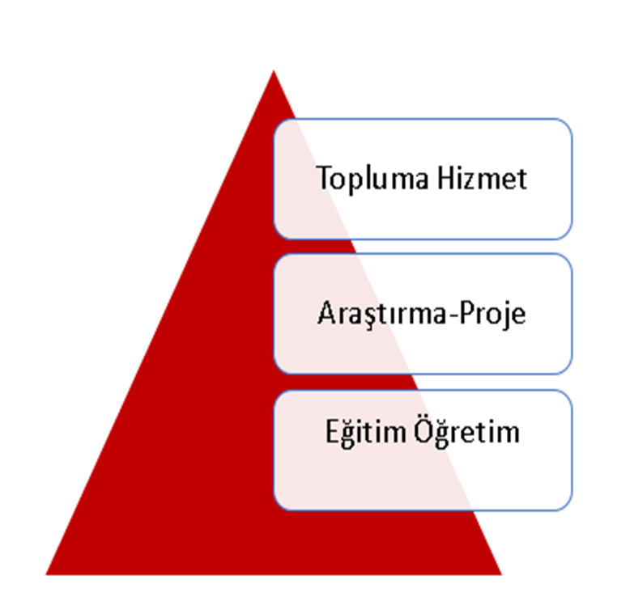
HEDEFLER
Paydaş işbirliği ile eğitim programının güncellenmesi
Akreditasyona başvuru
Araştırma kaynaklarının artırılması ve teşvik
Topluma hizmet ve sosyal sorumluluk projeleri
Değişim programlarına katılımı teşvik
Eğitim kadrosunun güçlendirilmesi
Tematik bilimsel etkinlikler
Spor Araştırmaları Çağrısına Başvuru
Birlikte Başarmak

Slide 21
Dinlediğiniz için Teşekkürler
https://bso.subu.edu.tr/tr
https://www.facebook.com/bsosubu
https://twitter.com/bsosubu

